Slide 1
Предлоги Подготовила учитель-логопед МДОУ №125 г. Саранска Юртаева С.В.

Slide 2
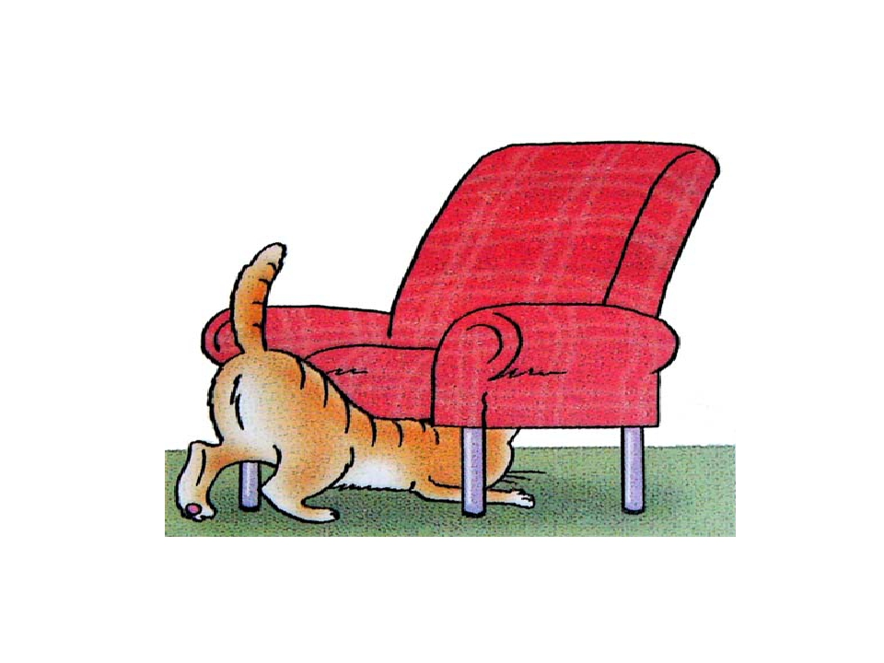
Куда залез котенок?

Slide 3
Котенок залез под кресло.

Slide 4
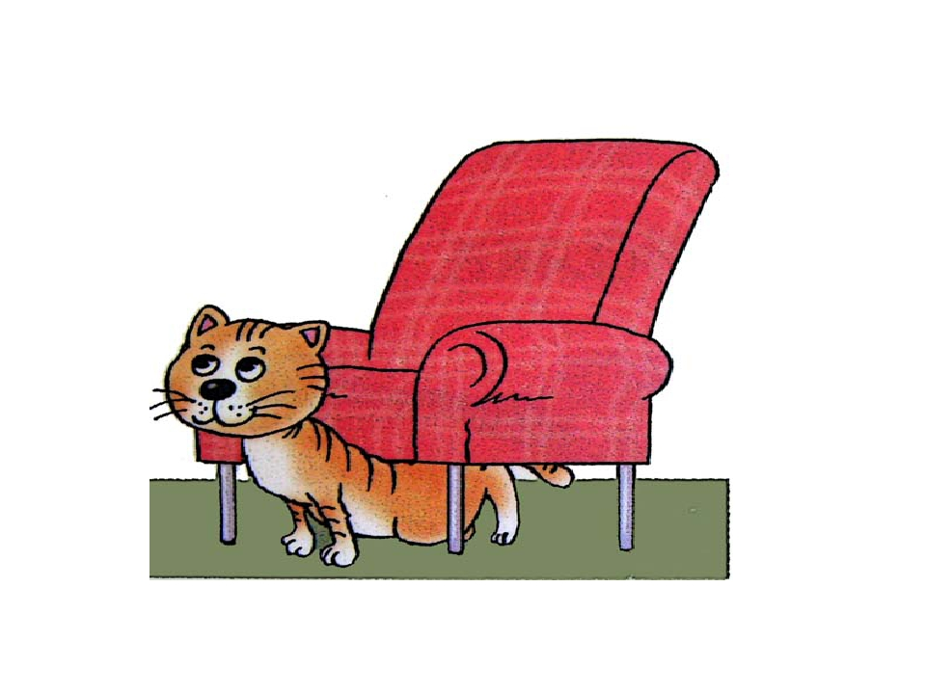
Откуда выглядывает котенок?

Slide 5
Котенок выглядывает из-под кресла.

Slide 6
Куда спрятался гномик?

Slide 7
Гномик спрятался за гриб.

Slide 8
Откуда вылезает червяк?

Slide 9
Червяк вылезает из яблока.

Slide 10
Где стоит чашка?

Slide 11
Чашка стоит на столе.

Slide 12
У кого корзина?

Slide 13
Корзина у зайца.

Slide 14
Где летает бабочка?

Slide 15
Бабочка летает над зайцем.

Slide 16
Где плавает утка?

Slide 17
Утка плавает в пруду.

Slide 18
КОНЕЦ

